Slide 1

Телеканал СТБ

Slide 2

Інформаційна функція
Призначення всіх засобів масової інформації – задоволення інформаційних потреб людини, суспільства, держави. Це відноситься і до телебачення, яке відрізняється лише тим, що здатне поширювати інформацію повніше, швидше, достовірніше і емоційно більш насичено, ніж радіо чи друковані ЗМІ.

Slide 3

Культурно-просвітницька функція
Будь-яка телепередача в якійсь мірі залучає людину до культури. Навіть інформаційні програми демонструють глядачеві учасників подій, ведучих, їх стиль спілкування, ступінь грамотності і т.д.

Slide 4

Культурно-просвітницька функція

Slide 5

Інтегративна функція
Всі ЗМІ підтримують нормальне функціонування суспільства, на яке поширюється їх дія. Завдання телебачення – розвиток цього відчуття причетності кожного до всіх.

Slide 6

Соціально-педагогічна функція
Виконання цієї функції передбачає пряму залученість в ту чи іншу систему впливу на населення, на пропаганду певного способу життя з відповідним набором політичних, моральних і духовних цінностей.

Slide 7

Соціально-педагогічна функція

Slide 8

Організаторська функція
Організаторська функція ТБ виникає в тому випадку, коли телебачення саме стає ініціатором тієї чи іншої суспільної акції.

Slide 9

Організаторська функція

Slide 10

Організаторська функція

Slide 11

Освітня функція
Під освітньою функцією ТБ розуміється трансляція навчальних циклів на допомогу людям, які отримують ту чи іншу освіту.

Slide 12

Освітня функція

Slide 13

Освітня функція

Slide 14
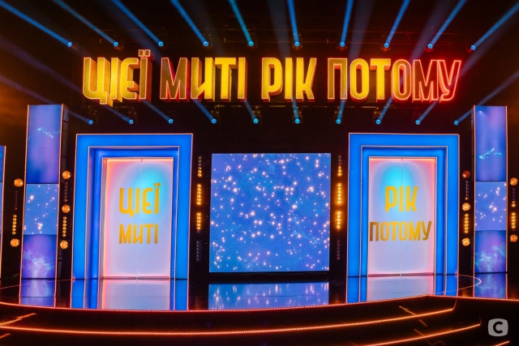
Рекреативна функція
Рекреація – це відпочинок, розслаблення, відновлення сил.

Slide 15

Рекреативна функція

Slide 16

Рекреативна функція

Slide 17

Рекреативна функція

Slide 18

Рекреативна функція

Slide 19

Рекреативна функція

Slide 20

Рекреативна функція

Slide 21

Рекреативна функція

Slide 22

Рекреативна функція

Slide 23

Формування громадської думки
За допомогою телебачення та його різних функцій можна висвітлювати таку інформацію, яка деяким чином і формуватиме ту чи іншу громадську думку.

Slide 24
Дякуємо за увагу!

